Slide 1

Ma ku hadasha luqad kale?
Halkaan waa tartan adiga qaas kuu ah.

Slide 2
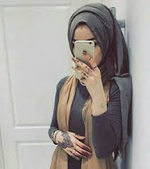
Waa in aad iska duubto film adiga ah....

Slide 3

Marka hore ku hadal luqaada ka dibna Ingiriis.

Slide 4

Ka sheeg 3 wax yaalood naftaada
ka hadal wax aad jeceshahay oo ku saabsan Fairfield iskool
Ka hadal wax aad jeceshay in la badelo- fikrada lagu hagaajinaayo iskoolka
Waxaad usheegtaa suaalo kusabsan iskool dadka kufiirsanaayo

Slide 5

Duubitaanka filimka waa inuu ka yaryahay 2 daqiiqo
Waxaan fiirinaynaa sida aad u soo bandigtaan in ay fiican tahay hal-abuurnimo(hadalka fahfah hinta dhakhdhaqaq), iyo in ay luqada iyo fikradaha lagu daro qoraalka ay fiincan yihiin

Slide 6

Abaalmarinta waa foojarro wax looga iibsankaro dukaanka

Slide 7

Ku duub fiidiyahaaga qalab kast aad awoodo sida (teleefanka, ipad, or laptop), markaas na geli website kaan
Ms Yeeles on
nyeeles@fairfield.excalibur.org.uk
Maalintii ugu dambeysay Jimcaha 26 March

